Slide 1


Slide 2






















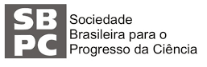





Observatório do PNE
COORDENAÇÃO
APOIO

Slide 3
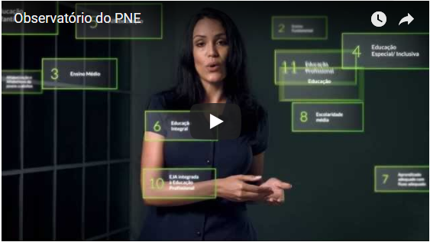
Observatório do PNE
https://youtu.be/y_yh6oedfww

Slide 4
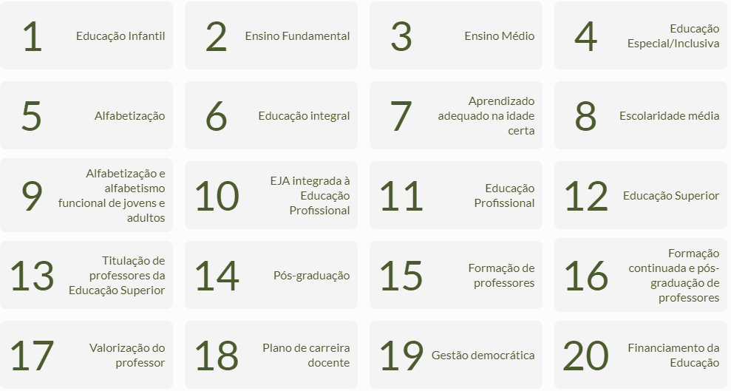
Balanço de 3 anos de PNE (2014-2017)
8 metas com prazos intermediários vencidos

Slide 5
Balanço de 3 anos de PNE (2014-2017)
Emenda Constitucional 59

Slide 6
Balanço de 3 anos de PNE (2014-2017)
Vencimento 2015-2017:
17 estratégias
5 artigos
Total:
254 estratégias
14 artigos
Dos 30 dispositivos com prazo de cumprimento até 2017, 6 foram cumpridos total ou parcialmente.

Slide 7
Balanço de 3 anos de PNE (2014-2017)
Artigos/Metas/Estratégias | Prazo | Situação
Art. 5º, §2º: a cada 2 anos, a partir de 2016, o INEP deverá publicar estudos para aferir a evolução das metas | 2016 | Cumprido | Publicada a primeira edição
Art. 8º: os Estados, o Distrito Federal e os Municípios deverão elaborar seus correspondentes planos de Educação | 2015 | Parcialmente cumprido | 2 estados e 12 municípios ainda não sancionaram seus planos
2.1: Encaminhamento da proposta de direitos e objetivos de aprendizagem e desenvolvimento do Ensino Fundamental | 2016 | Cumprida com atraso | MEC fez encaminhamento da BNCC ao CNE
Meta 7: fomentar a qualidade da Educação básica de modo a atingir metas nacionais para o Ideb | 2015 | Parcialmente cumprida | Apenas a meta do 5º ano do Ensino Fundamental foi cumprida
7.10: fixar, acompanhar e divulgar bienalmente os resultados pedagógicos dos indicadores educacionais assegurando a contextualização em relação a indicadores sociais relevantes e a transparência e o acesso público às informações | 2016 | Cumprida | Embora precise de aprimoramento, iniciativas foram tomadas e indicadores têm sido divulgados com maior contextualização
17.1: constituir fórum permanente de acompanhamento do piso salarial nacional do magistério público da Educação básica | 2015 | Cumprida | Fórum constituído

Slide 8
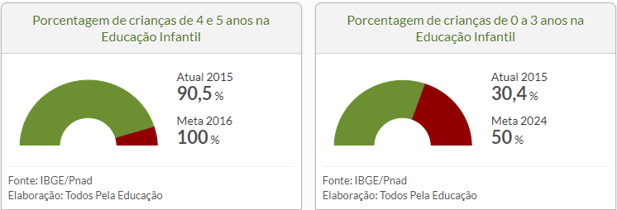
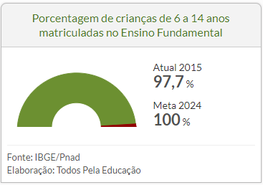
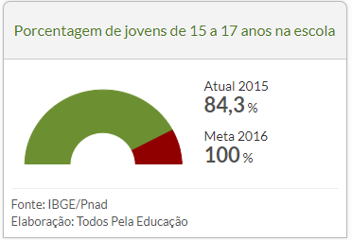
Balanço de 3 anos de PNE (2014-2017)
Metas 1, 2 e 3

Slide 9
Balanço de 3 anos de PNE (2014-2017)
Metas 1, 2 e 3
2,5 milhões de crianças de 4 a 17 anos estão fora da escola

Slide 10
Balanço de 3 anos de PNE (2014-2017)
Metas 1, 2 e 3
Desigualdade (matrículas em creche):
Quartil 25% mais rico – 52,3%
Quartil 25% mais pobre – 21,9%

Slide 11
Balanço de 3 anos de PNE (2014-2017)
Metas 1, 2 e 3
Desigualdade (matrículas em pré-escola):
Fora da escola – 4 vezes maior no quartil mais pobre em comparação com o mais rico

Slide 12
Balanço de 3 anos de PNE (2014-2017)
Metas 1, 2 e 3
Desigualdades (matrícula):
Metade dos jovens de 14 a 17 anos do quartil mais pobre está no Ensino Médio.
No mais rico, essa taxa é 14%.
Faixa etária mais atingida

Slide 13
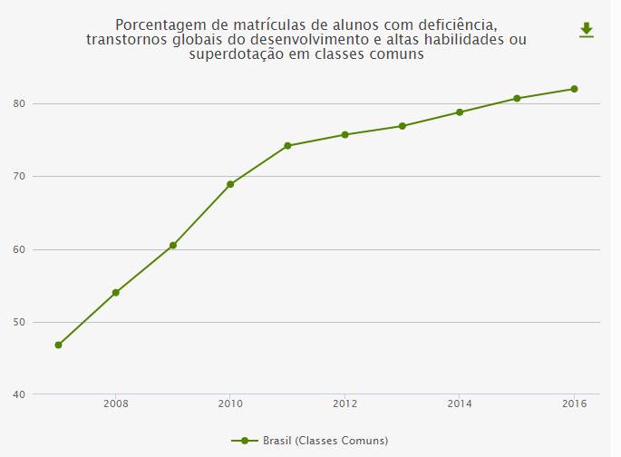

Balanço de 3 anos de PNE (2014-2017)
Meta 4
Aumento de 35,2 pontos percentuais.

Slide 14
Balanço de 3 anos de PNE (2014-2017)
Meta 4
No entanto, ainda não há informações que permitam saber quantas crianças com deficiência vivem no Brasil e, principalmente, quantas estão fora da escola.

Slide 15
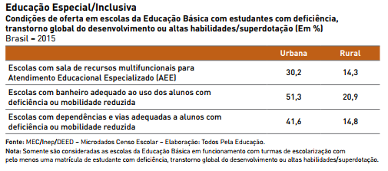
Balanço de 3 anos de PNE (2014-2017)
Meta 4

Slide 16
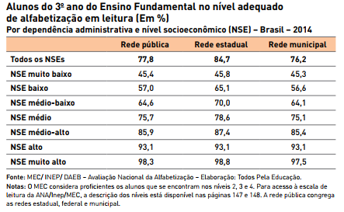
Balanço de 3 anos de PNE (2014-2017)
Meta 5

Slide 17
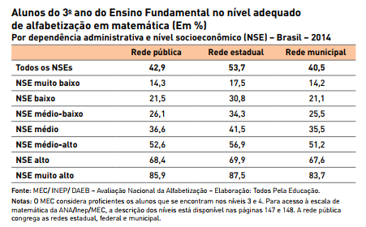
Balanço de 3 anos de PNE (2014-2017)
Meta 5

Slide 18
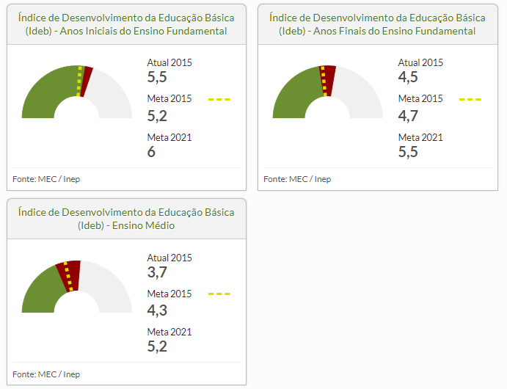
Balanço de 3 anos de PNE (2014-2017)
Meta 7
Infraestrutura (estratégia 7.18)
NSE mais baixo: 2%
Média: 4,8%
NSE mais alto: 70%

Slide 19
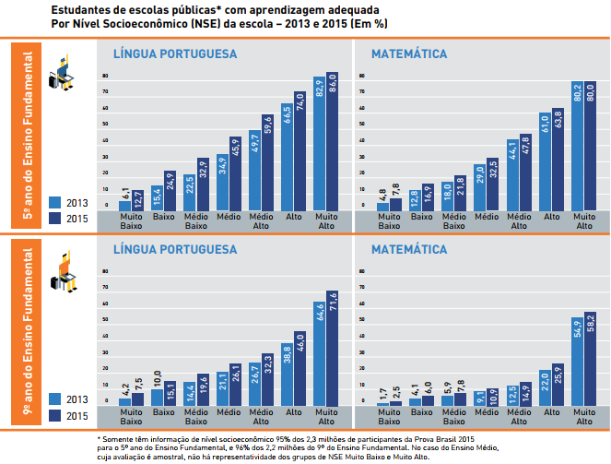
Balanço de 3 anos de PNE (2014-2017)
Meta 7

Slide 20
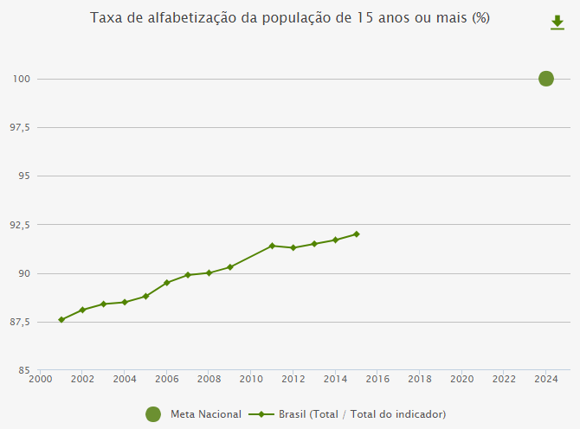
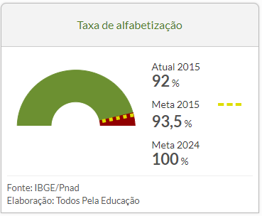

Balanço de 3 anos de PNE (2014-2017)
Meta 9

Slide 21
Balanço de 3 anos de PNE (2014-2017)
Meta 9
Taxa de analfabetismo da população adulta branca é a metade da taxa de analfabetismo da população adulta negra.
Taxa de analfabetismo entre os 25% mais pobres da população é 5 vezes superior à taxa de analfabetismo entre os 25% mais ricos.

Slide 22
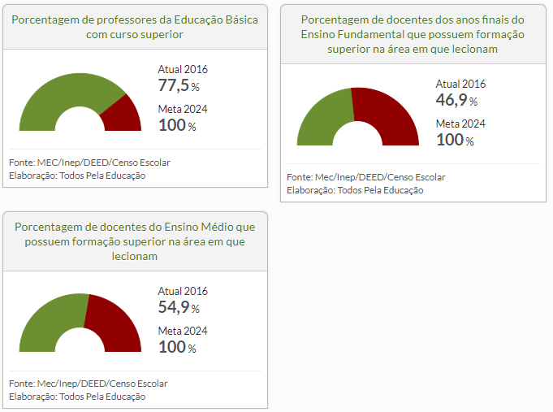
Balanço de 3 anos de PNE (2014-2017)
Meta 15

Slide 23
Balanço de 3 anos de PNE (2014-2017)
Meta 15
Desigualdade:
Escolas com NSE muito baixo: 13,2% dos professores têm formação em todas as disciplinas que lecionam.
Escolas com NSE muito alto: 68,7%.

Slide 24
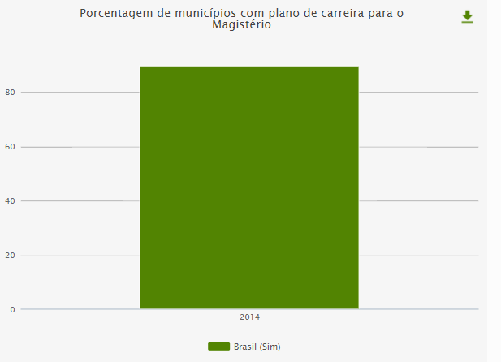

Balanço de 3 anos de PNE (2014-2017)
Meta 18
89%

Slide 25
Balanço de 3 anos de PNE (2014-2017)
Meta 18
Norte: 80,4% dos municípios possuem plano de carreira.
No Sul, são 96,1% dos municípios.
89%

Slide 26
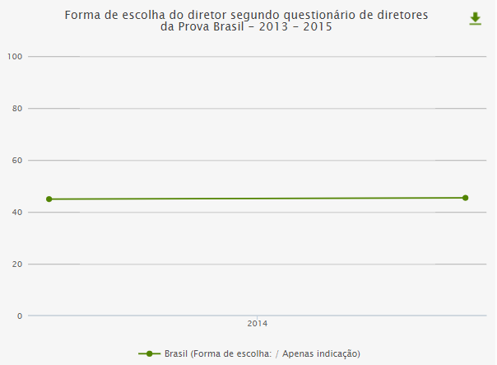

Balanço de 3 anos de PNE (2014-2017)
Meta 19
45,5%

Slide 27
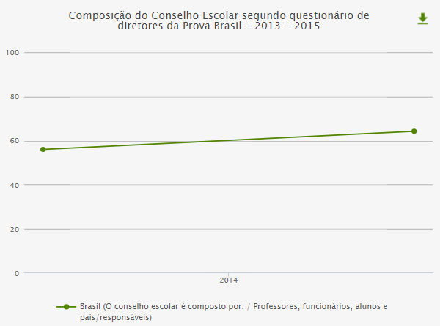

Balanço de 3 anos de PNE (2014-2017)
Meta 19
64,29%

Slide 28











Balanço de 3 anos de PNE (2014-2017)
Plano de metas X Plano de ação

Slide 29











Balanço de 3 anos de PNE (2014-2017)
Plano de metas X Plano de ação
Sistema Nacional de Educação

Slide 30

www.todospelaeducacao.org.br

Slide 31
Obrigada!

